Slide 1





商业智能
——天津大学--神州租车培训课程
张小旺
2015.07.31

Slide 2










Slide 3








Slide 4
主要内容
商业智能概述
数据仓库和ETL
联机分析处理(OLAP)

Slide 5
主要内容
商业智能概述
数据仓库和ETL
线上分析处理(OLAP)

Slide 6

商业智能
Business Intelligence
1865, Devens
1985, Hans Peter Luhn (IBM researcher)
1989, Howard Dresner (Gartner)
1996, 加特纳集团（Gartner Group）

Slide 7
数据、信息与知识
数据 是由可观察和可记录的事实组成，通常存在于OLTP系统中。
数据只有被加工处理为信息后，才有意义。
信息是经过加工处理并对人类客观行为产生影响的数据表现形式。
知识是用于人类生产的有价值（有意义的）信息。

Slide 8
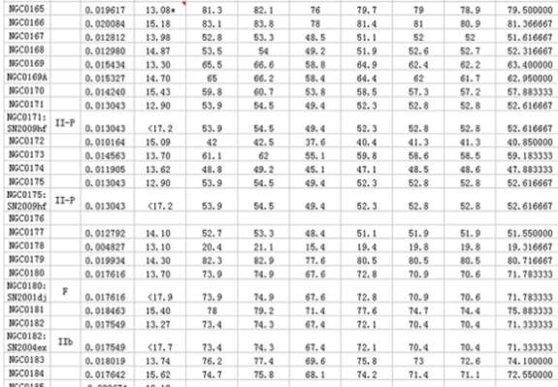

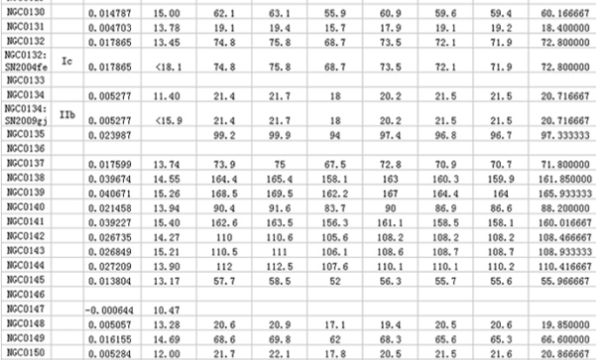
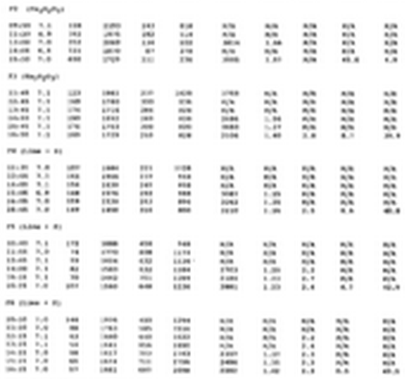
data
knowledge
in computers
in your eyes

Slide 9
苦恼: 淹没在数据中，不能制定合适的决策!
数据
知识
决策
金融
经济
POS
人口统计
生命周期
模式
趋势
事实
关系
模型
关联规则
序列
目标市场
资金分配
贸易选择
在哪儿做广告
销售的地理位置
数据爆炸，知识贫乏

Slide 10
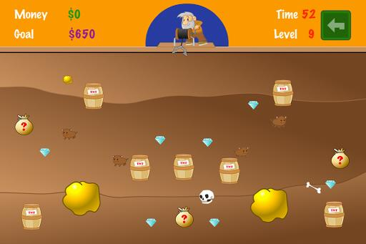
怎样从业务数据中提取有用的信息,然后根据这些信息来采用明智的行动
--这就是商业智能的课题。

Slide 11
商业智能概述
概念
目标
应用
分类
层次
步骤
技术
问题
国内形状

Slide 12
什么是商业智能？
商业智能——Business Intelligence，简称BI
最早由Garter Group （加特纳集团）于1996年提出
又称商业智慧或商务智能，指用现代数据仓库技术、线上分析处理技术、数据挖掘和数据展现技术进行数据分析以实现商业价值。

Slide 13
商业智能的目标
商业智能描述了一系列的概念和方法，通过应用于事实的支持系统来辅助商业决策的制定
将现有的数据转化为知识， 帮助企业（员工）做出明智的业务经营决策

Slide 14
为什么使用商业智能？
哪些客户给我们带来
最多/最少的利润?
谁是我们的客户？
他们会买什么产品？
最有效的
分销渠道是什么？
哪些促销活动
对收入有最大的影响？
哪些客户最可能流失？
新产品/服务会对
收入和利润有什么影响？

Slide 15
BI的功能
商务智能BI（business intelligence）
SCM
供应链管理
ERP
企业资源规划系统
B2B、B2C
CRM
数据
Internet等基础设施

Slide 16
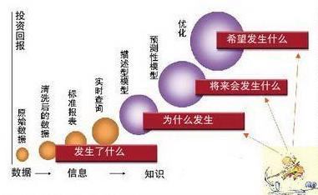
BI创造价值

Slide 17
BI的主要应用
客户分类和特点分析
市场营销策略分析
经营成本与收入分析
行为分析和预防

Slide 18
商业应用需求的推动
行
业
应
用
层
银行
电信
零售
保险
各行业电子商务网站
制药
生物信息
科学研究
……
相关行业
相关行业
CRM
产品推荐
客户细分
客户流失
客户利润
客户响应
WEB挖掘
网站结构优化
网页推荐
商品推荐
……
基因挖掘
基因表达路径分析
基因表达相似性分析
基因表达共发生分析
……
商业应用
商
业
逻
辑
层
商
业
逻
辑
层
商业模型
商业应用
商业模型
算法
层
算
法
层
关联规则、序列模式、分类、聚集、偏差分析…
挖掘算法
挖掘算法

Slide 19
BI的应用分类
信息类应用：由原始数据加工而来的数据查询、报表图表、多维分析、数据可视化等应用，这些应用的共同特点是将数据转换为决策者可接受的信息，展现给决策者。例如将保险公司的财务信息加工为标准的报表信息。
知识类应用：指通过数据挖掘技术和工具，将数据中隐含的关系发掘出来，利用计算机直接将数据加工为知识，展现给决策者。它会主动去数据中探查数据关联关系，发掘那些决策者人脑无法迅速发掘的隐含知识，并将其以可理解的形式呈现在决策者面前。

Slide 20
BI的应用领域
银行 美国银行家协会(ABA)预测数据仓库和数据挖掘技术在美国商业银行的应用增长率是14.9％。 分析客户使用分销渠道的情况和分销渠道的容量 ；建立利润评测模型；客户关系优化；风险控制等
电子商务 网上商品推荐；个性化网页；自适应网站…
生物制药、基因研究 DNA序列查询和匹配；识别基因序列的共发生性 …
电信 欺诈甄别；客户流失…
保险、零售……
政府部门、教育机构、医疗机构和公用事业等。
利用商务智能的企业现在已越来越多，遍及各行各业。

Slide 21
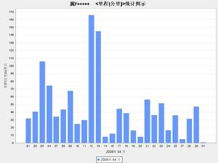
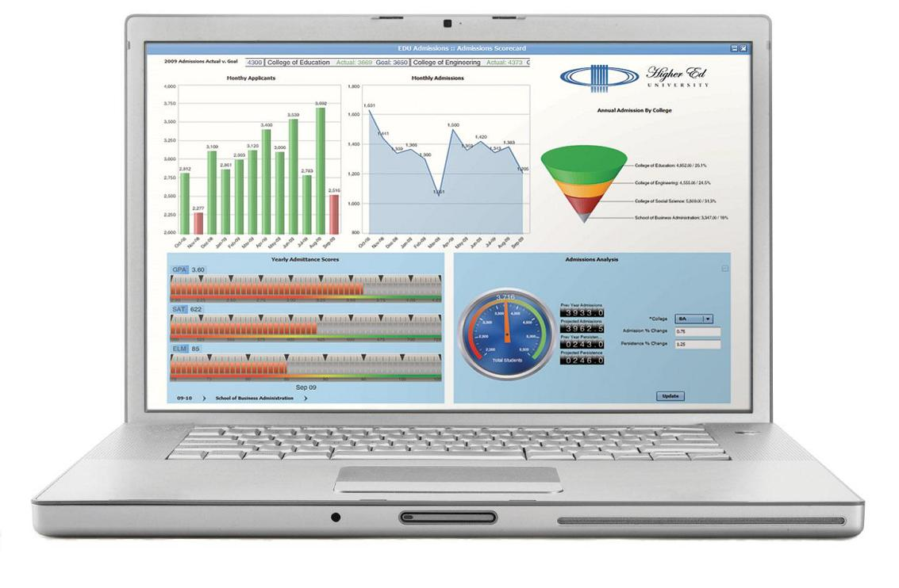
BI的层次结构
BI
表示层
分析层
数据存取层
数据转换层
数据源层
数据挖掘
OLAP
分析
数据集市
数据仓库
RDBMS
抽取
转换
清洗
过滤
加载
销售数据
财务数据
库存数据
客户数据
其他系统

Slide 22
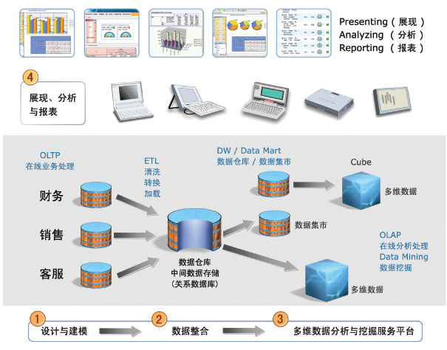
BI的实现步骤

Slide 23
BI的核心技术
ETL
数据集市
数据仓库
OLAP
维度层次
数据挖掘

Slide 24
BI的核心技术
ETL (Extract-Transform-Load)，用来描述将数据从来源端经过抽取（extract）、转换（transform）、加载（load）至目的端的过程。
数据仓库(Data Warehouse，可简写为DW或DWH)，是为企业所有级别的决策制定过程，提供所有类型数据支持的战略集合。
数据集市(Data Mart) ，是一个从操作的数据和其他的为某个特殊的专业人员团体服务的数据源中收集数据的仓库。

Slide 25
BI的核心技术
OLAP (Online Analytical Processing), 用于支持复杂的分析操作，侧重对决策人员和高层管理人员的决策支持。
数据挖掘: （Data mining， DM），指从大量的数据中通过算法搜索隐藏于其中信息的过程。
维度层次: 维度是观察数据的角度，层次是数据的粒度。

Slide 26












微软BI解决方案
Excel 2007
集成
分析
报表
数据整合
数据清洗
高性能数据移动
快速建立数据仓库
层次化业务分析
消除IT架构与应用之间的隔阂
实时商业智能
深入数据挖掘
自定义报表
数据展现
与门户集成
即席报表
Development Tools
BI Applications and Analytical Clients
BI Platform

Slide 27
BI在国内发展
时间段 | 国内 BI 应用情况
2002 年以前 | BI 软件被看作是能从多个数据源中抽取数据的报表工作，满眼全是报表。
2002 – 2003 | OLAP 的价值终于被某些慧眼发现，一些竞争压力大的企业为了提高竞争力，迫切需要从历史数据中挖掘价值，迅速发现了 OLAP 的优势，但是国家机关、垄断型企业，仍旧是报表，并且以为 BI 就是报表。
2004年 | 这时国内形成数据查询+报表展示+OLAP分析的合理 BI 应用结构。一些数据可视化的需求也时常被用户提出，在一些竞争激烈、数据量大的企业，已经出现了数据挖掘应用。
2005—2013 | 信息提供已经无法满足很多企业的要求，特别是银行、通信、证券等竞争激烈、风险密集的行业，大量涌现对数据挖掘的需求，BI 应用终于形成信息+知识的整体。
2013— | 自助式BI、基于云计算的BI、移动BI以及致力于搜索领域的BI。尤其大数据BI系统。

Slide 28
BI在国内现状

Slide 29
商业智能的不足
商业智能的目标与DSS一样，是为了提高企业决策的效率和准确性。但BI是通过数据分析、知识发现工具提供有价值的、辅助决策的信息和知识，用户必须根据这些信息和知识，运用现有的企业知识和经验进行判断，做出决定，极少数具备智能决策的能力。不像专门的决策支持系统那样提供方案生成、方案协调、方案评估等功能，更不具备群体决策的能力。

Slide 30
商业智能的问题
突出的问题在于数据分析、知识发现能力、效率低，或者缺乏知识发现。很难在决策支持方面发挥BI应有的作用。

Slide 31
BI在国内难题
复杂表样：中国是世界上报表最复杂的国家，西方报表倾向于仅用一张报表说明一个问题，而中国的报表则将尽可能多的问题集中在一张报表中，这种思路直接导致了中国报表的复杂格式和诡异风格。
大数据量：人口因素直接导致各行业产生大的数据量。
数据回写：BI 系统是以忠实再现源数据为原则，然而在中国某些情况下为了漂亮的数据可能会产生某种数据修改。目前，能满足此要求的 BI 产品，仅有 Microsoft 和 MicroStrategy 两家。

Slide 32
BI的发展趋势
从全球来看，商业智能市场已经超过ERP和CRM，成为最具增长潜力的领域
商业智能不再只限于企业高级管理者，而是逐渐走向“全员BI”
“以终为始”，用商业智能的理念来疏导其他业务系统的流程
按列存储技术迅速发展，逐渐成为数据仓库产品的主流

Slide 33
BI的发展趋势
分布式存储和NOSQL数据库技术不断发展并被应用于数据仓库，实现可扩展的海量数据存储及高性能查询
随着云计算的发展与广泛应用，BI产品的云化、SaaS BI也自然是大势所趋
移动互联网时代已经到来，移动BI迅速发展，实现随时随地的数据查询与分析，“云计算+移动客户端”模式将成主流
多点触控、手势识别等新的UI技术让BI客户端的用户体验越来越好、越来越炫

Slide 34
主要内容
商业智能概述
数据仓库和ETL
联机分析处理(OLAP)

Slide 35

数据仓库与ETL
Data Warehouse & ETL
1990 , 比尔·恩门（Bill Inmon）

Slide 36
数据仓库
定义
特性
多维数据模型
常用数据仓库模型
数据仓库框架
ETL

Slide 37
数据集市
数据仓库的子集
仅包含部分主题域
便于访问和分析、快速查询
通常只支持特定的应用

Slide 38
数据仓库的定义
是一个总体设计的数据环境的一部分
作为信息数据的单一综合来源
数据结构为分布式而优化
从多个系统中收集并存储的包含历史数据的集合
数据被加载到一个或多个数据集市中

Slide 39
数据仓库的特性
面向主题 数据仓库中的信息是按照一定的主题域进行组织。
集成的 集成了多个主题域的单一信息源。
相对稳定的 修改和删除操作很少，通常只需要定期的加载、刷新。
反映历史变化 OLTP系统主要关心当前某一个时间段内的数据，而数据仓库中的数据通常包含历史信息

Slide 40
面向主题
操作型数据库
数据仓库
财产险
机动车险
客户
寿险
数据仓库是按照一定的主题域进行组织。一个主题通常与多个操作型信息系统相关
操作型数据库是面向特殊处理任务，各个系统之间各自分离

Slide 41
集成的
操作型数据库
数据仓库
面向特定应用
集成的
每一个数据库面向特定的应用，各类应用（包括其相关的数据库）之间相互独立。
数据仓库中的数据面向整个企业的分析处理，数据仓库中的数据是已经集成了的，消除了数据的不一致性。

Slide 42
数据仓库
数据仓库是一个过程而不是一个项目。
数据仓库是一个环境，而 不是 一件产品。
数据仓库提供用户用于决策支持的当前和历史数据，这些数据在传统的操作型数据库中很难或不能得到。数据仓库技术是为了有效的把操作形数据集成到统一的环境中以提供决策型数据访问的各种技术和模块的总称。所做的一切都是为了让用户更快更方便查询所需要的信息，提供决策支持 。

Slide 43
数据仓库 Vs.“传统”数据库
 | 数据仓库 | 传统数据库
总体特征 | 以提供决策为目标 | 围绕高效的事务处理
存储内容 | 历史、存档、归纳 | 以当前数据为主
面向用户 | 高级决策管理人员 | 普通业务处理人员
功能目标 | 面向主题，注重分析 | 面向业务操作， 注重实时
汇总情况 | 多层次汇总，数据细节损失 | 原始数据
数据结构 | 结构化程度适中 | 结构化程度高， 适合运算

Slide 44
多维数据模型：数据立方体
all
0-D(apex) cuboid
time
item
location
supplier
1-D cuboids
time,location
item,location
location,supplier
2-D cuboids
time,supplier
item,supplier
time,location,supplier
3-D cuboids
time,item,supplier
item,location,supplier
4-D(base) cuboid

Slide 45
多维数据模型
Date
Total annual sales
of TV in U.S.A.
1Qtr
2Qtr
3Qtr
4Qtr
sum
Product
TV
PC
U.S.A
VCR
sum
Canada
Country
Mexico
sum
All, All, All

Slide 46
多维数据模型:基本操作
在多维数组的某一维选定一个维成员的动作称为切片。
- 舍弃一些观察角度
在多维数组的某一维上选定某一区间的维成员切块
- 多个切片的叠加
旋转是改变一个报告或页面显示的维方向
- 以用户容易理解的角度来观察数据

Slide 47
常见的概念模型
常用的概念数据模型有：
星形模型
雪花模型
事实星座模型

Slide 48
1.星状模型
星形模型简洁，可以很准确地反映出各实体之间的逻辑关系，并依据实体的重要程度，将这种关系展示出来。
星形模型由以下两部分构成：
事实表
维度表

Slide 49
2.星状模型
事实表 是星形模型的中心
包含有大量的数据
具有较小的（或没有）冗余度
数据只需追加，不进行修改
维度表
是事实表的附属表
一个事实表拥有一组维度表
每个维度表通过主键与事实表相连，维度表之间通过
事实表的中介相联系

Slide 50
1.星状模型
time
time_key
day
day_of_the_week
month
quarter
year
item
item_key
item_name
brand
type
supplier_type
Sales Fact Table
time_key
item_key
branch_key
branch
location
location_key
branch_key
branch_name
branch_type
location_key
street
city
state_or_province
country
units_sold
dollars_sold
avg_sales
Measures

Slide 51
2.雪花模型
雪花模型是星形模型的拓展，在事实表和
维度表的基础上，增加了一类新表——
“详细类别表”，用于对维度表进行描述。
雪花模型的维度表具有较小的数据冗余，
易于维护，节省存储空间，具有较高的灵
活性。

Slide 52
2.雪花模型
time
item
time_key
day
day_of_the_week
month
quarter
year
item_key
item_name
brand
type
supplier_key
supplier
Sales Fact Table
supplier_key
supplier_type
time_key
item_key
branch_key
branch
location
location_key
location_key
street
city_key
branch_key
branch_name
branch_type
units_sold
dollars_sold
city
city_key
city
state_or_province
country
avg_sales
Measures

Slide 53
3.事实星座模型
time
item
Shipping Fact Table
time_key
day
day_of_the_week
month
quarter
year
item_key
item_name
brand
type
supplier_type
Sales Fact Table
time_key
time_key
item_key
shipper_key
item_key
branch_key
from_location
branch
location_key
location
to_location
branch_key
branch_name
branch_type
units_sold
location_key
street
city
province_or_state
country
dollars_cost
dollars_sold
units_shipped
avg_sales
shipper
Measures
shipper_key
shipper_name
location_key
shipper_type

Slide 54
数据仓库的框架设计分析
Four views regarding the design of a data warehouse
Top-down view（自顶向下视图）
选择数据仓库所需的相关信息，这些信息可以满足当前和未来的商务需求
Data source view（数据源视图）
揭示操作数据库收集、存储、和管理的信息。通常用传统数据库技术建模
Data warehouse view 数据仓库视图
包括事实表和维表，提供存放在数据仓库内部的信息
Business query view 商业查询视图
从最终用户的角度去透视数据仓库中的数据

Slide 55
数据仓库的设计步骤
自顶向下、自底向上和二者结合 三种方式
Top-down: 总体设计和规划开始，适用于必须解决的商务问题 清楚时候(mature)
Bottom-up: 以实验和原型开始，适用于商务建模和技术开发的早期 (rapid)
From software engineering point of view
Waterfall: structured and systematic analysis at each step before proceeding to the next
Spiral: rapid generation of increasingly functional systems, short turn around time, quick turn around
Typical data warehouse design process
Choose a business process to model, e.g., orders, invoices, etc.
Choose the grain (atomic level of data) of the business process
Choose the dimensions that will apply to each fact table record
Choose the measure that will populate each fact table record

Slide 56
数据仓库的多级框架
Monitor
&
Integrator
OLAP Server
Other
sources
Metadata
Analysis
Query
Reports
Data mining
Operational
DBs
Extract
Transform
Load
Refresh
Data
Warehouse
Serve
Data Marts
Data Sources
Data Storage
OLAP Engine
Front-End Tools

Slide 57
数据仓库系统
数据仓库
- 居系统的核心地位
- 是信息挖掘的基础
数据仓库管理系统
- 是整个系统的引擎
- 负责管理整个系统的运转
数据仓库工具
- 一般的查询工具、功能强大的分析工具
- 是整个系统发挥作用的关键

Slide 58
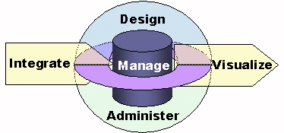

数据仓库系统
一个集成化的产品集

Slide 59





数据仓库系统
Design
Warehouse Architect
Visualize
Brio
Cognos
Manage
Sybase ASIQ
Administer
Warehouse Control Center
Warehouse
Control
Centre
Integrate
Informatica
Enterprise Connect
Replication Server
PowerMart

Slide 60
数据仓库产品
Business Objects
Oracle
IBM
Sybase
Informix
NCR
Microsoft
SAS
CA

Slide 61

Business Objects
单点产品 仅局限于数据仓库方案实施中的一部分或某一特定功能，主要是作为第三方产品或者和其它公司的产品结合起来进行使用。
产品特点 一个集查询、报表和OLAP技术为一身的智能决策支持系统。它使用独特的“语义层”技术和“动态微立方”技术来表示数据库中的多维数据，具有较好的查询和报表功能，提供钻取(Drill)等多维分析技术，支持多种平台（所有Windows平台及Unix平台）和多种数据库（如Oracle、informix、Sybase、 Microsoft SQL Server、DB2、CA-Ingres、Teradata、Red Brick、FoxFro、dBase、Access等），同时它还支持Internet/Intranet，可以通过WWW进行查询、报表和分析决策。

Slide 62

Oracle
提供部分解决方案的产品 并不能提供构建数据仓库的全部工具，它们还要结合第三方供应商提供的工具才能完成整个数据仓库的构建。
产品特点 Oracle公司的数据仓库解决方案包含了业界领先的数据库平台、开发工具和应用系统，它能够提供一系列的数据仓库工具集和服务。它具有多用户数据仓库管理能力，多种分区方式，较强的与OLAP工具的交互能力，及快速和便捷的数据移动机制等特性。

Slide 63
CA
提供全面解决方案的产品 具有丰富的行业知识和经验，能够向用户提供完善的数据仓库构造咨询服务、全面的数据仓库产品系列。
产品特点 CA能够提供以“元数据”为核心的，结构化的，包容构造数据仓库各项技术的全面解决方案。它具有独特的“元数据”管理与应用特性，具有用三维可视化技术解析处理的功能。CA解决方案提供ODBC接口，并将数据存储在第三方关系数据库(如Oracle、Sybase、SQL Server、Informix和IBM DB2等)中，其性能虽要打一些折扣，但提高了开放性。

Slide 64
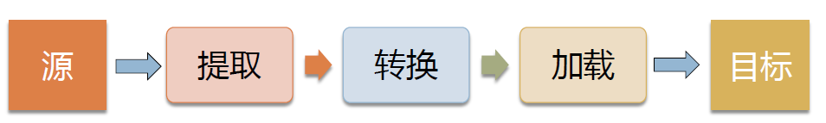
数据仓库的ETL
数据仓库的ETL可以被划分为以下三个步骤：
从数据源抽取数据 Extract
对数据进行处理以符合数据仓库的要求（面向主题和增量数据） Transform
加载到数据目的地 Load

Slide 65
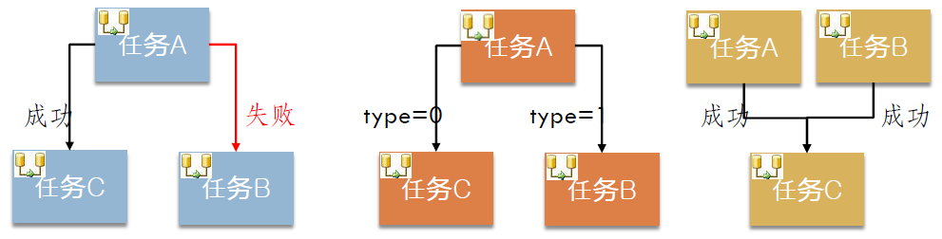
广义的ETL
数据流+ 控制流
ETL不但包括数据的“提取-转换-加载”这一数据管道类型的数据流，还包括对数据流的控制与协调的逻辑，即控制流。

Slide 66
数据提取的例子
关系数据库源，通过DB厂商本地驱动、ado、oledb、odbc等，获取关系库数据；
多维数据库源，通过olap厂商接口，或第三方接口及驱动获取olap数据；
文件源,包括平面文件、XML文件、Excel文件等；
其它自定义编程源。

Slide 67
数据转换的例子
数据验证，如利用Lookup对区域验证或补全；
数据规范化,实现字段格式约束，对时间、数值、字符等数据进行规范和统一；
数据拆分、合并，依据业务需求对字段可进行分解与合并。例如，对主叫号020-37857045进行区域码和号码分解；
数据替换，可实现无效数据、缺失数据进行替换或分流，或实现数据编码的替换；
数据聚合、汇总，实现数据粒度的变换

Slide 68
ETL在BI/DW项目中的作用
在BI/DW项目中，ETL负责将分布的、异构的数据源中（关系、平面文件等）的数据进行提取、清洗、转换、集成后，加载到数据仓库或数据集市中，成为联机分析处理、数据挖掘的基础。
在我们的BI/DW项目中，ETL工作量在总体工作量中的占比甚至高达30%以上。

Slide 69
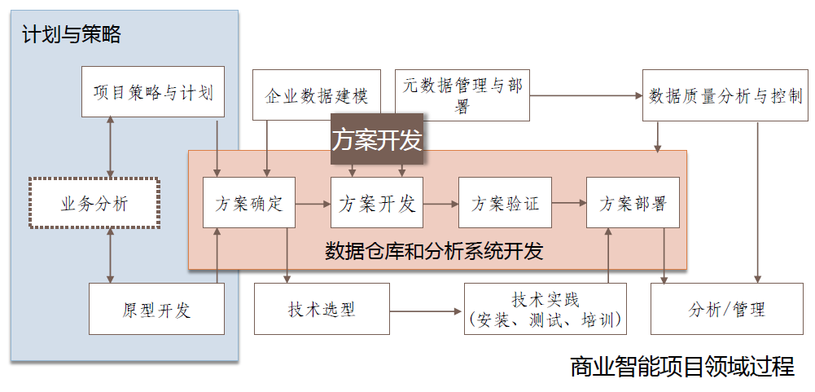
ETL主体工作在方案开发阶段启动

Slide 70
ETL设计阶段工作步骤
数据源分析
数据仓库设计
映射规则设计
控制流逻辑设计
数据流逻辑设计
调度逻辑设计

Slide 71
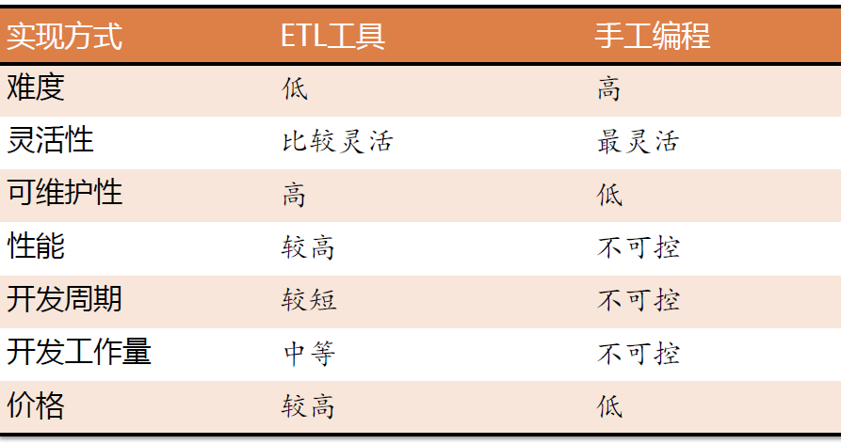
ETL工具vs手工编程

Slide 72




ETL工具
商业
Informatica PowerCenter
IBM InfoSphere DataStage
Oracle Warehouse Builder
Microsoft SSIS
……
开源或免费
Pentaho Kettle
TalendData Integration
CloverETL
……

Slide 73
主要内容
商业智能概述
数据仓库和ETL
联机分析处理(OLAP)

Slide 74

联机分析处理
Online Analytical Processing
1993，E.F.Codd

Slide 75
联机分析处理
发展
定义
原理
概念
特性
结构
操作
实例
产品
分类

Slide 76
OLAP发展背景
60年代，关系数据库之父E.F.Codd提出了关系模型，促进了联机事务处理(OLTP)的发展(数据以表格的形式而非文件方式存储)。1993年，E.F.Codd提出了OLAP概念，认为OLTP已不能满足终端用户对数据库查询分析的需要，SQL对大型数据库进行的简单查询也不能满足终端用户分析的要求。用户的决策分析需要对关系数据库进行大量计算才能得到结果，而查询的结果并不能满足决策者提出的需求。因此，E.F.Codd提出了多维数据库和多维分析的概念，即OLAP。
OLAP是目前RDBMS不可缺少的功能，可以作为一个独立的OLAP服务器实现，也可以集成在RDBMS中。

Slide 77
什么是OLAP？
定义1 ：OLAP(联机分析处理)是针对特定问题的联机数据访问和分析。通过对信息(维数据)的多种可能的观察形式进行快速、稳定一致和交互性的存取，允许管理决策人员对数据进行深入观察。
定义2 ：OLAP(联机分析处理) 是使分析人员、管理人员或执行人员能够从多种角度对从原始数据中转化出来的、能够真正为用户所理解的、并真实反映企业维特性的信息进行快速、一致、交互地存取，从而获得对数据的更深入了解的一类软件技术。(OLAP委员会的定义)
OLAP的目标是满足决策支持或多维环境特定的查询和报表需求，它的技术核心是“维”这个概念，因此OLAP也可以说是多维数据分析工具的集合。

Slide 78
Codd提出OLAP的12条准则
准则1 OLAP模型必须提供多维概念视图 准则2 透明性准则 准则3 存取能力推测 准则4 稳定的报表能力 准则5 客户/服务器体系结构 准则6 维的等同性准则 准则7 动态的稀疏矩阵处理准则 准则8 多用户支持能力准则 准则9 非受限的跨维操作 准则10 直观的数据操纵 准则11 灵活的报表生成 准则12 不受限的维与聚集层次

Slide 79
OLAP决策分析
OLAP分析属于验证驱动型发现：用户首先提出自己的假设，然后利用OLAP工具检索查询以验证或否定假设。

Slide 80
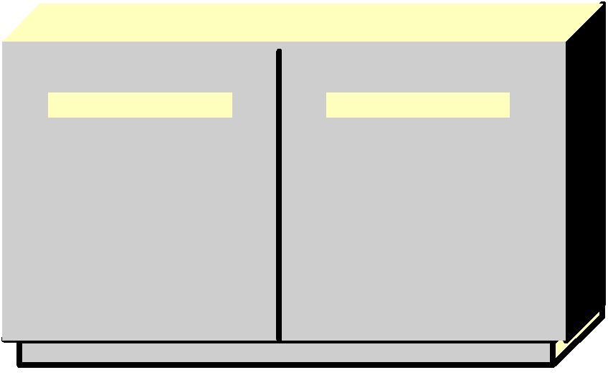

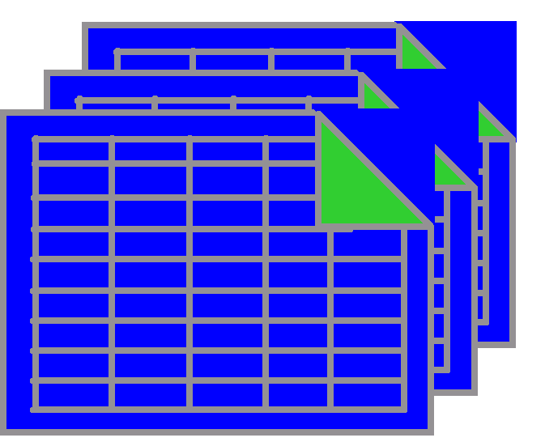
OLAP的数据源
Data Warehouses,
Data Marts, ODS
OLTP & Legacy
ERP
Flat Files
Spreadsheets

Slide 81
OLAP基本概念
维：是人们观察数据的特定角度，是考虑问题时的一类属性 (时间维、地理维等)。
维的层次：人们观察数据的某个特定角度(即某个维)还可以存在细节程度不同的各个描述方面(时间维：日期、月份、季度、年)。
维的成员：维的一个取值。是数据项在某维中位置的描述。(“某年某月某日”是在时间维上位置的描述)
多维数组：维和变量的组合表示。一个多维数组可以表示为：(维1，维2，…，维n，变量)。(时间，地区，产品，销售额)
数据单元(单元格)：多维数组的取值。(2000年1月，上海，笔记本电脑，$100000)

Slide 82
OLAP特性
快速性:用户对OLAP的快速反应能力有很高的要求。系统应能在5秒内对用户的大部分分析要求做出反应。客户/服务器体系结构－两层或三层C/S结构。
可分析性:OLAP系统应能处理与应用有关的任何逻辑分析和统计分析。
多维性:多维性是OLAP的关键属性。系统必须提供对数据的多维视图和分析,包括对层次维和多重层次维的完全支持。
信息性:不论数据量有多大，也不管数据存储在何处，OLAP系统应能及时获得信息，并且管理大容量信息。

Slide 83
OLAP多维数据结构
超立方结构(Hypercube) 多维数据集
立方体或超立方结构指用三维或更多的维数来描述一个对象,每个维彼此垂直。
数据的测量值发生在维的交叉点上,数据空间的各个部分都有相同的维属性 (收缩超立方结构，这种结构的数据密度更大,数据的维数更少,并可加入额外的分析维)。

Slide 84
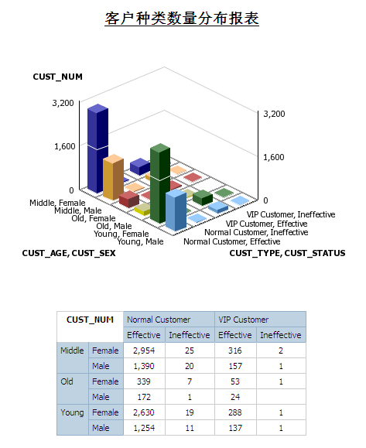
客户种类数量分布多维立方

Slide 85
OLAP操作
Codd从可视化角度提出，主要基于统计的方法：
切片和切块(Slice and Dice)
在多维数据结构中,按二维进行切片,按三维进行切块,可得到所需要的数据。如在“城市、产品、时间”三维立方体中进行切块和切片,可得到各城市、各产品的销售情况。
钻取(Drill)
钻取包含向下钻取(Drill-down)和向上钻取(Drill-up)/上卷(Roll-up)操作，钻取的深度与维所划分的层次相对应。
旋转(Rotate)/旋转(Pivot)
通过旋转可以得到不同视角的数据。
辅之于各种图形展示分析结果

Slide 86
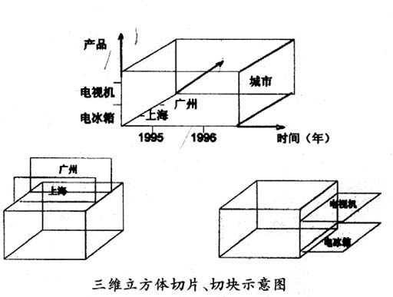
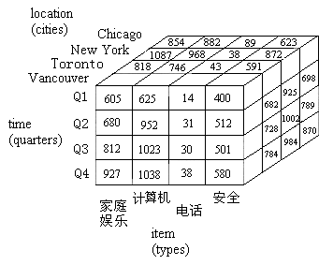
切片、切块

Slide 87
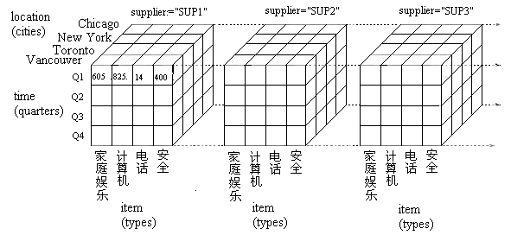
销售数据的4-D表示

Slide 88
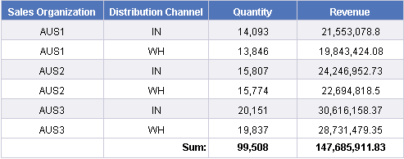
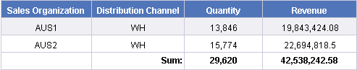
Dicing Example
Dicing: Filtering by AUS1+AUS2 and Wholesale

Slide 89
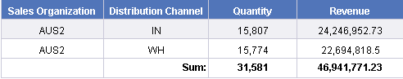
Slicing Example
Slicing: Filtering by AUS2

Slide 90
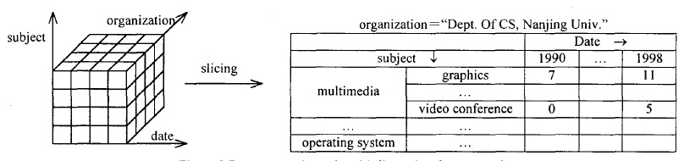
Web数据的多维分析

Slide 91
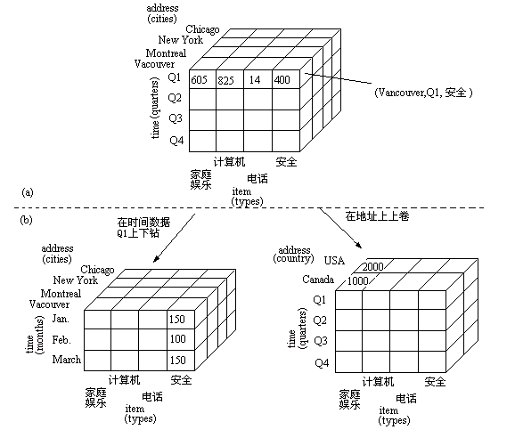
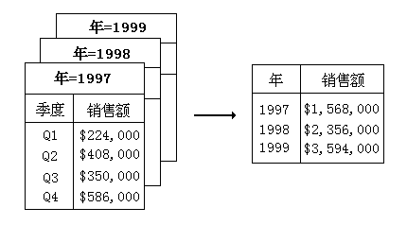
钻取
数据聚集

Slide 92
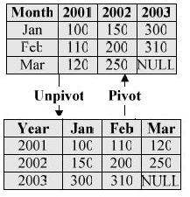
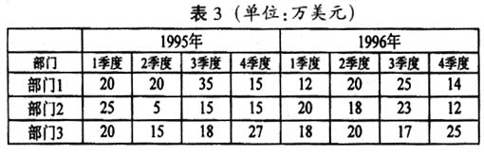
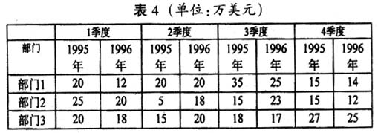
旋转
财务指标
产品
时间
时间
产品
财务指标
Notes:
Pivoting
– A data analysis operation whereby the user takes another viewpoint on the results of the analysis, changing the way the dimensions are arranged in the result.
– Pivoting appears as if the answer cube is rotated and another side is being given priority in the presentation of the result.

Slide 93
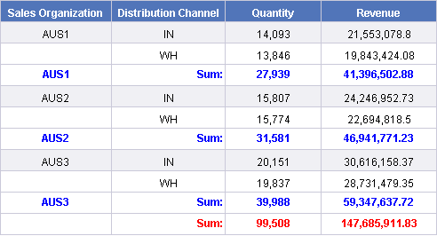
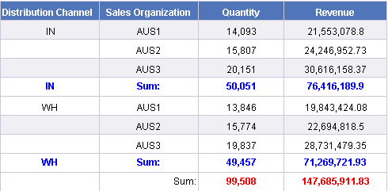
Pivot
Drill-across: Distribution first,
Sales Org. second

Slide 94
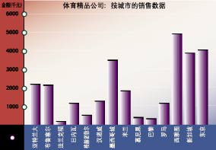
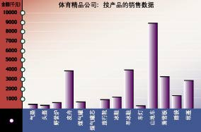
实例分析
国际体育用品公司的数据分析（1）
按城市的销售数据
按产品的销售数据
IBM Visual Warehouse V3.1
Lotus Approach或Microsoft Access
Intelligent Miner for data/text

Slide 95
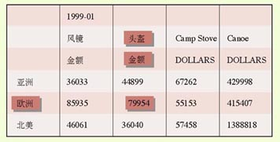
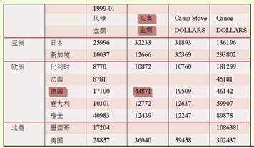
国际体育用品公司的数据分析（2）
按地区和国家划分的头盔销售数据
按地区划分的头盔销售数据

Slide 96
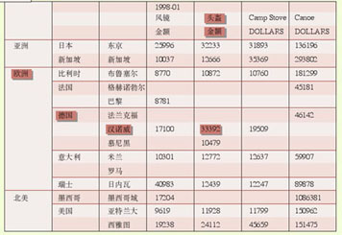
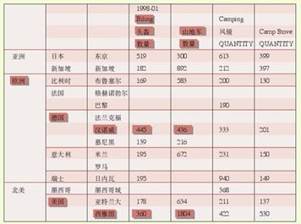
国际体育用品公司的数据分析（3）
按地区、国家和城市划分的头盔销售数据
山地车和头盔销售的比较

Slide 97
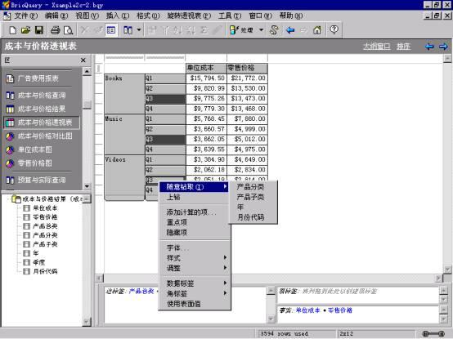
Brio Enterprise丰富的钻取功能

Slide 98
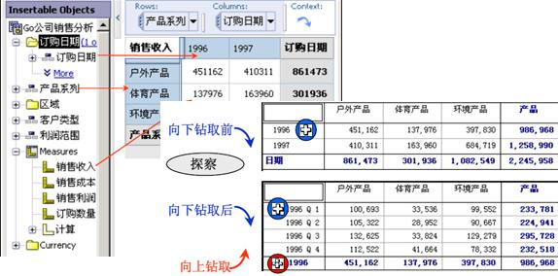
IBM Cognos的钻取操作
图4.5 Cognos的钻取操作

Slide 99
OLAP分类
OLAP
Relational database
ROLAP
Microsoft SQL Server OLAP Service
按照存储方式
按照处理地点
HOLAP
ROLAP
MOLAP
HOLAP
Server OLAP
Client OLAP
Cube
MOLAP

Slide 100
基于关系数据库的OLAP－ROLAP
用关系表达式描述多维概念－大量的关系表。
用星型模型、雪花模型构造维模型。
DB
基础数据
元数据
计算结果
SQL
多维
存取
多维综合引擎
多维
视图
存取
DW
RDBMS服务器
关系型OLAP
服务器 客户

Slide 101
MOLAP的多维立方体(Multicube)
基于多维数据库(MDDB)的OLAP－MOLAP
OLAP服务器：存储OLAP服务软件和多维数据库
MDDB存储：采用“超立方体”形式
MDDB存取：多维操作
DB
基础数据
计算结果
多维视图
多维数据
库引擎
多维
存取
DW
客户

Slide 102
数据组织形式
RDB数据组织 - MDDB数据组织 - 关系表中综合数据的存放
多维数据库中综合数据的存放
产品名称
地区
销售量
东北
西北
华北
产品名称
地区
销售量
冰箱
东北
50
冰箱
东北
50
冰箱
西北
60
冰箱
50
60
100
冰箱
西北
60
冰箱
华北
100
冰箱
华北
100
彩电
东北
40
冰箱
总和
210
彩电
西北
70
彩电
40
70
80
彩电
华北
80
彩电
东北
40
空调
东北
90
彩电
西北
70
空调
西北
120
空调
90
120
140
彩电
华北
80
空调
华北
140
彩电
总和
190
空调
东北
90
空调
西北
120
东北
西北
华北
总和
空调
华北
140
冰箱
50
60
100
210
空调
总和
350
总和
东北
180
彩电
40
70
80
190
总和
西北
250
空调
90
120
140
350
总和
华北
320
总和
180
250
320
750
总和
总和
750

Slide 103
ROLAP与MOLAP比较
在MOLAP中，不但把多维实视图在概念上看成一个超立方体，而且在物理上把多维实视图组成一个多维数组，而不象ROLAP以表的形式存储实视图。
在MOLAP中，维的属性值被映射成多维数组的下标值或下标的范围，而总数据作为多维数组的值存储在数据的单元中。
ROLAP在节省存储空间、灵活性、与关系数据库保持一致性等方面有明显的优势； MOLAP则在性能和管理的简便性方面有其优点。

Slide 104
ROLAP与MOLAP比较（续）
MOLAP的查询速度比较快，但有下面限制：
用多维数组实现多维实视图，需要很大的存储空间。在实际的数据仓库中，每维的属性值个数可能数万。例如几万种产品、几万个连锁店等。而实际的维数可能多达几十乃至几百。耗费的存储空间相当可观，由此带来加载、维护等问题。
在多维数组中，很可能有些单元是空白的，如节假日商店不营业；某些产品在某些地区不销售等。
MOLAP与关系数据库系统从存储结构到查询语言都有相当大的差别，不可能在RDBMS的基础上实现。

Slide 105

大数据BI的发展

Slide 106
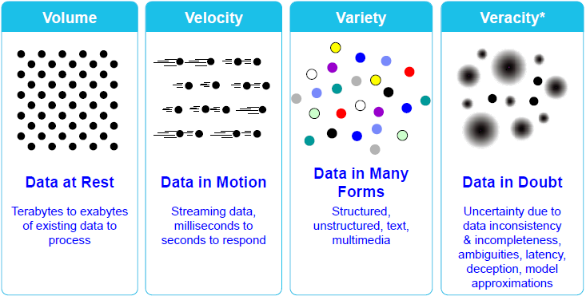
大数据背景
大数据的4V
1. 数据量大(Volume)
2. 速度快(Velocity)
3. 类型多(Variety)
4. 价值密度低(Veracity)

Slide 107
商用大数据生态圈
一体机数据库/数据仓库:
IBM PureData(Netezza), Oracle Exadata, SAP Hana等等
数据仓库:
Teradata AsterData, EMC GreenPlum, HP Vertica 等等
数据集市:
QlikView、 Tableau Yonghong Data Mart 等等

Slide 108



开源大数据生态圈
几个另类：MySQL, MonetDB, PostgreSQL
想过打造属于自己的MPP 数据仓库吗？

Slide 109
商用前端生态圈
统计分析和数据挖掘:
国外 | SAS，SPSS等等
国内
展现分析:
国外 | Cognos, BO, Microsoft, Oracle, Microstrategy等等
 | QlikView,Tableau, Spotfire等等
国内 | SmartBI, Yonghong Z-Suite, CellSoft等等

Slide 110
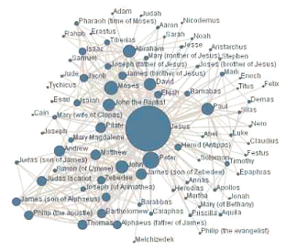
大数据BI系统的底层技术
必要的底层技术
1. 分布式计算
2. 分布式通信
3. 内存计算
4. 列存储
5. 库内计算

Slide 111



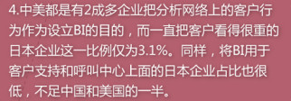



建设大数据BI系统的思考
大数据BI系统并不仅仅是数据展现
1. 要能够掌握情况、分析问题、找到答案
2. 前端系统的交互和分析能力要强大：过滤(Filter)、钻取(Drill)、刷取(Brush)、缩放(Zoom)、关联(Associate)、变换(Transform)、动态计算（Dynamic Calculation）、链接(Link)
3. 数据挖掘、预测将变成重要的需求
中美日 BI系统建设目的

Slide 112
建设大数据BI系统的思考
性能 — 最重要的功能？
1. 性能需要衡量交付一个BI应用的整体周期及难易程度
2. 谨慎采用 Cache、Preaggregation等不合乎直觉的技术：优化效果不稳定；难以管理，可能失去控制
3. 性能最好不以牺牲粒度(Granularity)达到：粒度越细越好
4. 海量数据，实时处理

Slide 113
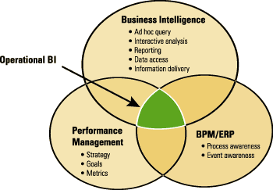
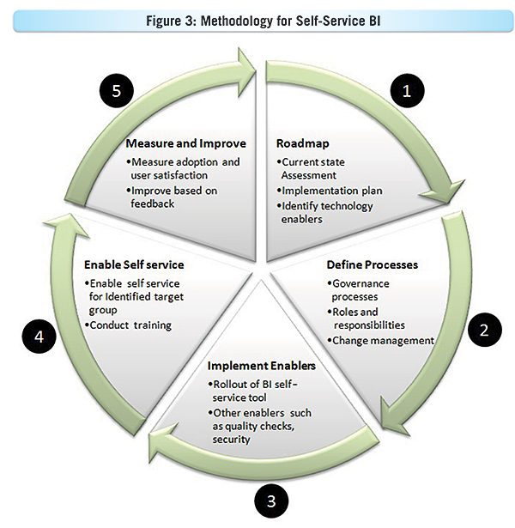
建设大数据BI系统的思考
建设方向
1. 业务驱动优于数据驱动
2. 自助式(Self-Service)的大数据BI系统

Slide 114
建设大数据BI系统的思考
建设原则
1. 敏捷开发原则（ADP）：Agile Development Principle. 好系统不是一蹴而就，先切入进去再持续迭代
2. 开闭原则（OCP）：Open to Extension, Close to Modification. 减少BI应用对数据层的污染
3. 依赖倒置原则（DIP）：Dependency Inversion Principle. 合理架构，降低数据与应用之间的依赖度
4. 里氏替换原则（LSP）：Liskov Substitution Principle. 开放标准，使各模块的替换性好

Slide 115
建设大数据BI系统的思考
产品选型
1. 正确面对开源和商业产品：开源是一种商业模式，没有免费的午餐
2. 正确面对国际和国内产品：在 TCO、Service、 Customization等方面仔细权衡
3. 大数据BI系统的TCO并不一定就高：曾经观察到一些项目以十万左右的开销支持了1 TB数据量的实时分析(包括软硬件)
4. 选择最适合自己的、服务最好的产品和技术
Scale-out
Scale-up
x86 Server
Non-x86 Server

Slide 116



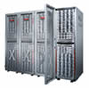
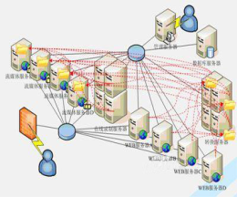
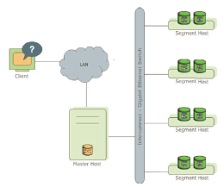
建设大数据BI系统的思考
常见架构
+
+
PB
一体机
MPP DW
TB
MPP DM
传统的BI系统架构并非一无是处，同样值得我们学习借鉴
Notes:
1. Hadoop + HBase + Hive的开源组合，可处理PB级数据，零产品费用。
目前，没有发现基于Cloudera Impala或HBase Coprocessor的大数据应用。
由于基于MapReduce架构，整个系统具备高扩展性和高延迟性的特点。
2. Hadoop + HBase (可选) + MySQL的开源组合，可处理PB级数据，零产品费用。
由于MySQL存储了Preaggregate的数据，BI前端交互性能不错。
由于基于MapReduce架构，整个系统具备高扩展性和高延迟性的特点。
3. 一体机能支持PB级数据的OLAP或OLTP，但价格十分昂贵。
4. MPP DW也能支持PB级数据的OLAP功能，一般按流量收费，价格比较昂贵(大致是一体机的1/10)。
为了使关联操作不拖累性能，对表设计要求高，有点在DW中打DM的味道。如果需要做Materialized Query，解决方案不干净。
5. MPP DW能轻松支持TB级数据(PB级数据的案例较少)，一般按用户或CPU计费，价格比较实惠 (大致是MPP DW的1/10)。
导入面向分析主题域的细节数据到MPP DM之后，任意分析请求达到秒级响应。

Slide 117


